Slide 1

ĐỊA LÍ 6
Giáo viên: Trần Thị Thu Thúy

Slide 2
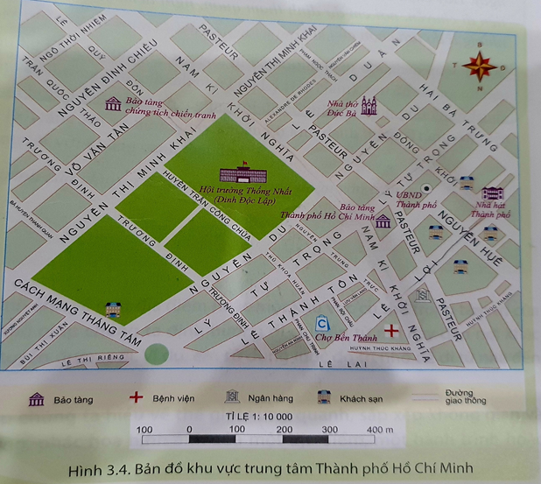

Quan sát hình 3.4 em hãy cho biết hướng đi từ Bảo tàng chứng tích chiến tranh đến Nhà thờ Đức Bà? Khoảng cách trên bản đồ từ Bảo tàng chứng tích chiến tranh đến Nhà thờ Đức Bà là bao nhiêu cm?

Slide 3
+ Hướng đi từ Bảo tàng chứng tích chiến tranh đến Nhà thờ Đức Bà là hướng đông.
+ Khoảng cách trên bản đồ từ Bảo tàng chứng tích chiến tranh đến Nhà thờ Đức Bà là 6cm.

Slide 4
Kĩ thuật và công nghệ giúp chúng ta tìm kiếm đường đi một cách dễ dàng. Chỉ cần một thiết bị di động kết nối Internet, với vài thao tác đơn giản, người tham gia giao thông được hướng dẫn chỉnh xác nơi họ muốn đến. Tuy nhiên, ngay cả với công nghệ này, chúng ta vần cần đến bản đồ đường đi. Bởi vì nó rất hữu ích để lựa chọn tuyến đường sẽ đi trong chuyến hành trình, tìm vị trí cùa các địa điểm, ước tính thời gian di chuyển và bổ sung thông tin cần thiết. Để biết được điều này, lớp chúng ta cùng tìm hiểu qua bài học hôm nay.

Slide 5

BÀI 3
TÌM ĐƯỜNG ĐI TRÊN BẢN ĐỒ
  PHƯƠNG HƯỚNG TRÊN BẢN ĐỒ
  TỈ LỆ BẢN ĐỒ
  TÌM ĐƯỜNG ĐI TRÊN BẢN ĐỒ

Slide 6
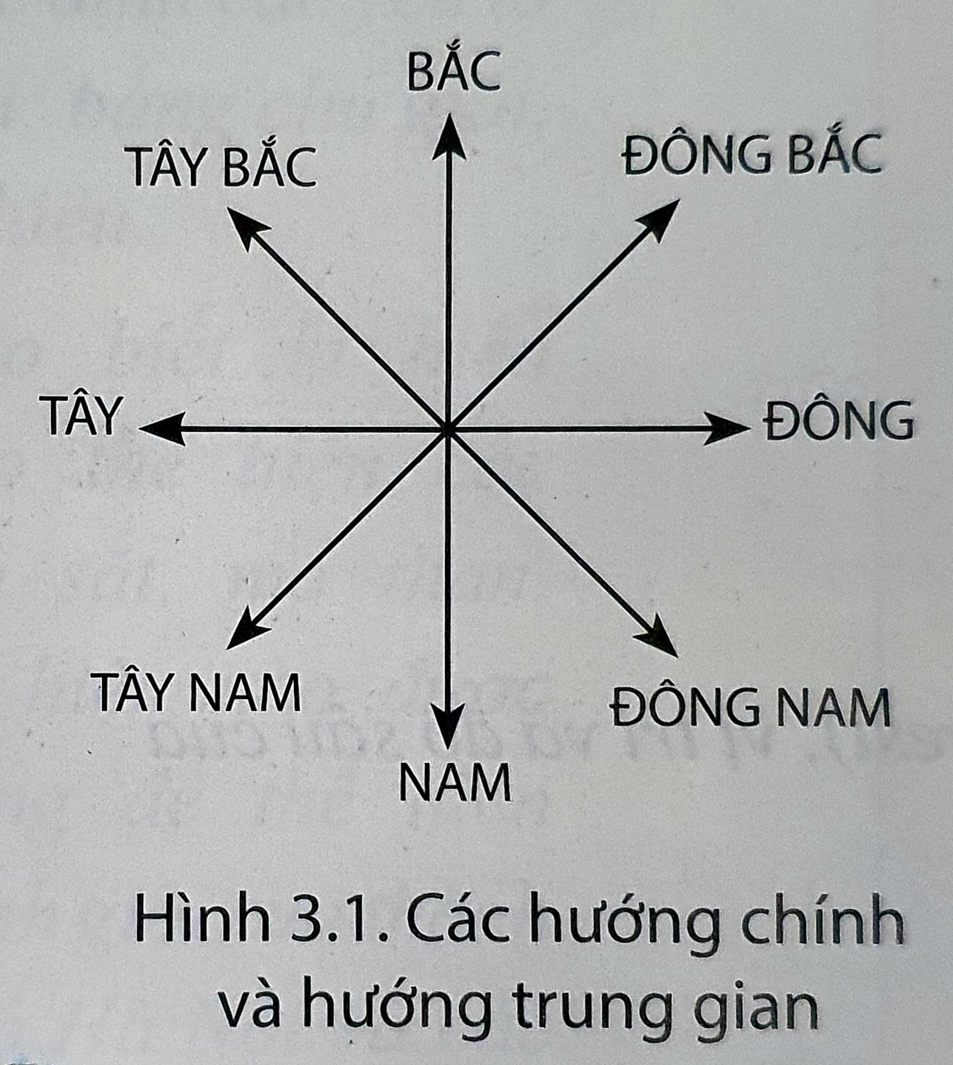
I. PHƯƠNG HƯỚNG TRÊN BẢN ĐỒ
Quan sát hình 3.1 Nêu tên các hướng chính và hướng trung gian.
Các hướng chính trên bản đồ là Bắc, Nam, Đông, Tây. Các hướng trung gian là Đông Bắc, Tây Bắc, Đông Nam, Tây Nam.

Slide 7
- Các hướng chính trên bản đồ là Bắc, Nam, Đông, Tây. Các hướng trung gian là Đông Bắc, Tây Bắc, Đông Nam, Tây Nam.

Slide 8
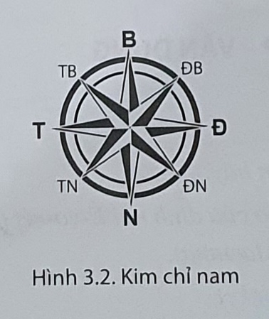
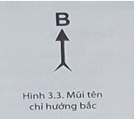
Quan sát hình 3.1, 3.2, 3.3 và nội dung SGK
Nêu cách xác định phương hướng trên bản đồ.

Slide 9
- Để xác định phương hướng trên bản đồ người ta sử dụng hệ thống kinh, vĩ tuyến và quy ước như sau:
+ Đầu trên của các kinh tuyến chỉ hướng bắc, đầu dưới chỉ hướng nam.
+ Đầu bên trái của các vĩ tuyến chỉ hướng tây, đầu bên phải chỉ hướng đông.
- Đối với những bản đồ không thể hiện lưới kinh, vĩ tuyến chúng ta cần dựa vào kim chỉ nam hoặc mũi tên chỉ hướng Bắc để xác định hướng Bắc, sau đó tìm các hướng còn lại.

Slide 10
- Để xác định phương hướng trên bản đồ người ta sử dụng hệ thống kinh, vĩ tuyến và quy ước như sau:
+ Đầu trên của các kinh tuyến chỉ hướng bắc, đầu dưới chỉ hướng nam.
+ Đầu bên trái của các vĩ tuyến chỉ hướng tây, đầu bên phải chỉ hướng đông.
- Đối với những bản đồ không thể hiện lưới kinh, vĩ tuyến chúng ta cần dựa vào kim chỉ nam hoặc mũi tên chỉ hướng Bắc để xác định hướng Bắc, sau đó tìm các hướng còn lại.

Slide 11
Xác định vị trí của Hội trường Thống Nhất (Dinh Độc Lập), chợ Bến Thành, Nhà hát Thành phố và Nhà thờ Đức Bà.

Slide 12
Cho biết Bảo tàng Thành phố Hồ Chí Minh ở phía nào của Hội trường Thống Nhất, Bảo tàng Thành phố Hồ Chí Minh ở phía nào của chợ Bến Thành?

Slide 13
Bảo tàng Thành phố Hồ Chí Minh ở phía Đông Nam của Hội trường Thống Nhất. Bảo tàng Thành phố Hồ Chí Minh ở phía Đông Bắc của chợ Bến Thành.

Slide 14
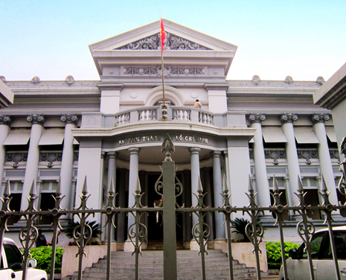
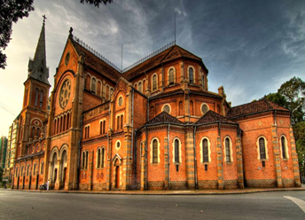
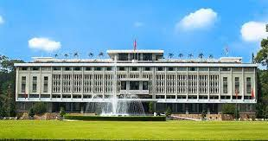
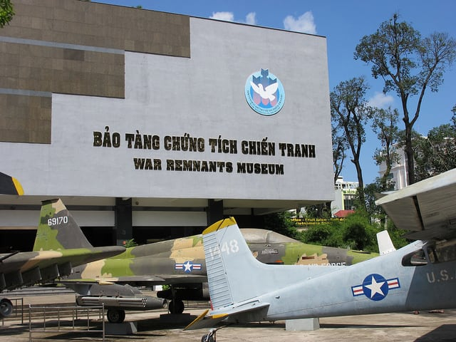
BẢO TÀNG
THÀNH PHỐ HỒ CHÍ MINH
NHÀ THỜ ĐỨC BÀ
HỘI TRƯỜNG THỐNG NHẤT
(DINH ĐỘC LẬP)
BẢO TÀNG
CHỨNG TÍCH CHIẾN TRANH

Slide 15
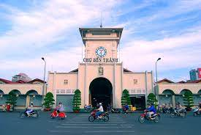
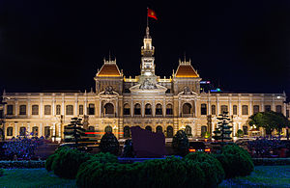
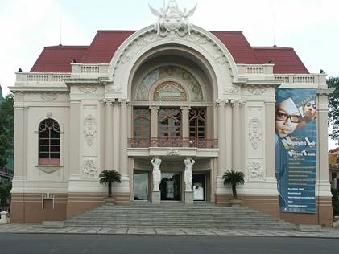
UBND THÀNH PHỐ
CHỢ BẾN THÀNH
NHÀ HÁT THÀNH PHỐ

Slide 16
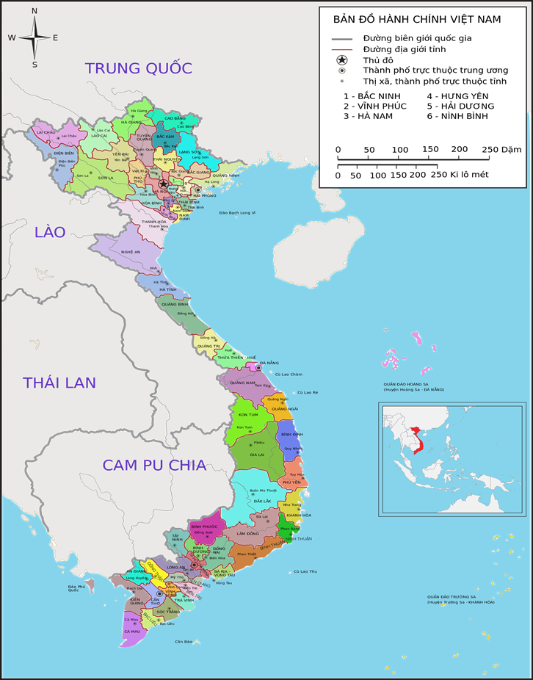
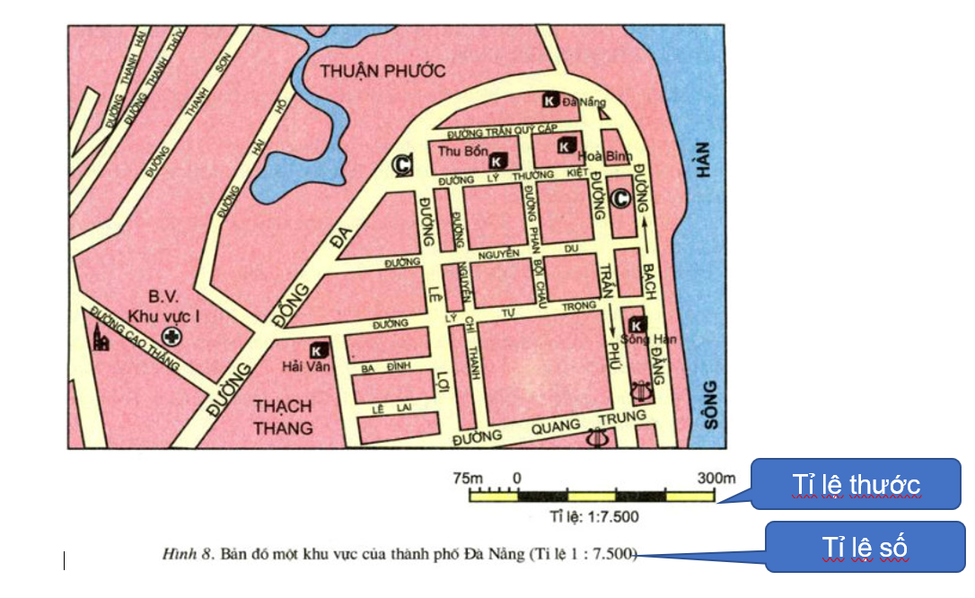
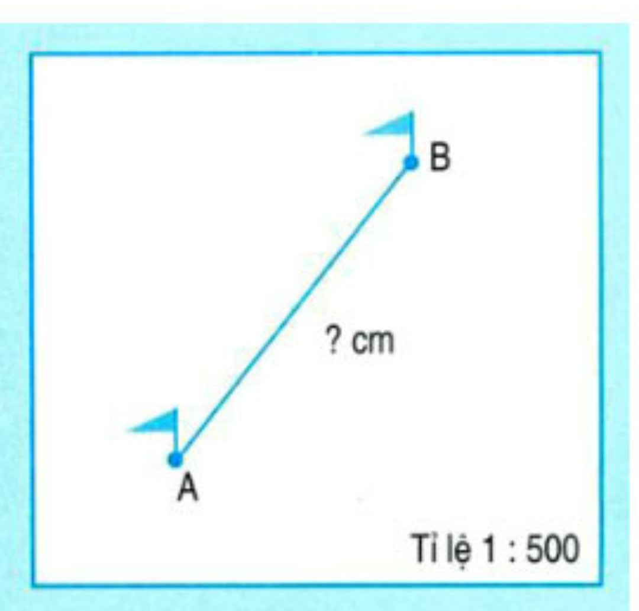
II. TỈ LỆ BẢN ĐỒ
Tỉ lệ: 1: 10 000 000

Slide 18

THẢO LUẬN NHÓM ( 5 PHÚT )
- Nhóm 1, 2
+ Tỉ lệ bản đồ cho ta biết điều gì? Có mấy loại tỉ lệ bản đồ.
+ Bản đồ hình 3.4 có tỉ lệ bao nhiêu? Nêu ý nghĩa của tỉ lệ đó.
- Nhóm 3, 4
+ Nêu các bước tính khoảng cách thực tế giữa 2 địa điểm trên bản đồ theo tỉ lệ bản đồ.
+ Khoảng cách trên bản đồ từ Bảo tàng chứng tích chiến tranh đến Nhà thờ Đức Bà là 6cm, vậy khoảng cách ngoài thực địa từ Bảo tàng chứng tích chiến tranh đến Nhà thờ Đức Bà là bao nhiêu? Biết bản đồ có tỉ lệ 1:10 000

Slide 19
NHÓM 1, 2:
- Ý nghĩa: tỉ lệ bản đồ cho biết mức độ thu nhỏ của khoảng cách trên bản đồ so với khoảng cách trên thực địa.
- Để thể hiện lệ bản đồ người ta dùng tỉ lệ số và tỉ lệ thước.
+ Bản đồ hình 3.4 có tỉ lệ 10000 nghĩa là 1cm trên bản đồ bằng 10000cm hay 100m trên thực tế.

Slide 20
- Ý nghĩa: tỉ lệ bản đồ cho biết mức độ thu nhỏ của khoảng cách trên bản đồ so với khoảng cách trên thực địa.
- Để thể hiện lệ bản đồ người ta dùng tỉ lệ số và tỉ lệ thước.

Slide 21
NHÓM 3, 4:
- Để tính khoảng cách trên thực địa (theo đường chim bay) dựa vào tỉ lệ bản đồ, chúng ta cần thao tác như sau:
Đo khoảng cách giữa hai điểm trên tờ bản đó bằng thước kẻ.
Đọc độ dài đoạn vừa đo trên thước kẻ.
Dựa vào tỉ lệ bản đồ để tính khoảng cách trên thực địa.
+ Khoảng cách ngoài thực địa từ Bảo tàng chứng tích chiến tranh đến Nhà thờ Đức Bà là:
6cm x 10 000 = 60 000cm hay 600m.

Slide 22
- Để tính khoảng cách trên thực địa (theo đường chim bay) dựa vào tỉ lệ bản đồ, chúng ta cần thao tác như sau:
+ Đo khoảng cách giữa hai điểm trên tờ bản đó bằng thước kẻ.
+ Đọc độ dài đoạn vừa đo trên thước kẻ.
+ Dựa vào tỉ lệ bản đồ để tính khoảng cách trên thực địa.
- Khoảng cách ngoài thực địa từ Bảo tàng chứng tích chiến tranh đến Nhà thờ Đức Bà là 6cm x 10 000 = 60 000cm hay 600m.

Slide 23
III. TÌM ĐƯỜNG ĐI TRÊN BẢN ĐỒ
- Để đọc bản đồ ta cần có nhiều kĩ năng đã được thực hành trước đó, bao gồm: cách xác định phương hướng, đo tính khoảng cách, sử dụng bằng chủ giải,...
Để đọc bản đồ chọn tuyến đường đi, ta cần có những kĩ năng nào?

Slide 24
Để tìm đường đi trên bản đồ, ta có thể thực hiện theo các bước sau:
Bước 1: Xác định nơi đi và nơi đến, xác định hướng đi trên bản đồ.
Bước 2: Sử dụng bảng chú giải để tìm các cung đường có thể đi và lựa chọn cung đường thích hợp với mục đích (ngắn nhất, thuận lợi nhất), đảm bảo tuân thủ theo quy định của luật an toàn giao thông.
Bước 3: Dựa vào tỉ lệ bản đồ để xác định khoảng cách thực tế sẽ đi.

Slide 25
Xác định hướng đi từ Hội trường Thống Nhất (Dinh Độc Lập) đến Nhà hát Thành phố. Sau đó từ Nhà hát Thành phố đến chợ Bến Thành

Slide 26
+ Hướng đi từ Hội trường Thống Nhất (Dinh Độc Lập) đến Nhà hát Thành phố: hướng Đông.
+ Hướng đi từ Nhà hát Thành phố đến chợ Bến Thành: hướng Tây Nam

Slide 27
Xác định tuyến đường ngắn nhất để đi từ Hội trường Thống Nhất đến chợ Bến Thành.

Slide 28
Tuyến đường ngắn nhất để đi từ Hội trường Thống Nhất đến chợ Bến Thành: Nam Kỳ Khởi Nghĩa quẹo phải Lê Thánh Tôn.

Slide 29
Luyện tập và vận dụng

Slide 30
Câu 1. Cho biết với tỉ lệ 1:10 000 thì 1cm trên bản đồ tương ứng với bao nhiêu m trên thực địa?
Với tỉ lệ 1:10 000 thì 1cm trên bản đồ tương ứng với 100 m trên thực địa.

Slide 31
Câu 2. Đo và tính khoảng cách trên thực địa theo đường chim bay giữa các địa điểm sau:
- Khoảng cách từ Bảo tàng Chứng tích chiến tranh đến UBND Thành phố Hồ Chí Minh.
- Chiều dài đường Nam Kì Khởi Nghĩa đoạn từ ngã tư với đường Nguyễn Đình Chiểu đến ngã tư với đường Lý Tự Trọng.

Slide 32
- Khoảng cách từ Bảo tàng Chứng tích chiến tranh đến UBND Thành phố Hồ Chí Minh là: 7.4cm x 10 000 = 74 000cm hay 740m.
- Chiều dài đường Nam Kì Khởi Nghĩa đoạn từ ngã tư với đường Nguyễn Đình Chiểu đến ngã tư với đường Lý Tự Trọng là 7.5cm x 10 000 = 75 000cm hay 750m.

Slide 33



THỬ THÁCH CHO EM
Sử dụng bản đồ du lịch Việt Nam để lên kế hoạch cho một chuyến tham quan trong 3 ngày. Hãy chọn các điểm dừng chân và lên kế hoạch cụ thể cho chuyến đi, chọn phương tiện di chuyển, nơi em dự định tham quan, nghỉ đêm, món ăn sẽ thưởng thức,..nêu rõ những lí do lựa chọn của em.
Tìm kiếm thông tin trên sách, báo và Internet
Thời gian 1 tuần
Cá nhân

Slide 34

XÂY DỰNG
MÔI TRƯỜNG HỌC ĐƯỜNG
HẠNH PHÚC, AN TOÀN,
THÂN THIỆN VÀ VĂN MINH.

Slide 35

Chúc các em
chăm ngoan, học giỏi.

